Slide 1
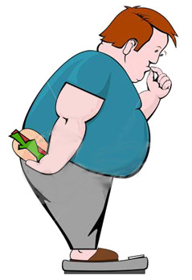
BeautifulWeight
Bologna,
21 giugno 2016
Federico Baldassarre - 0000691911
Gabriele Corni - 0000691654
Federico Venturini - 0000693086

Slide 2
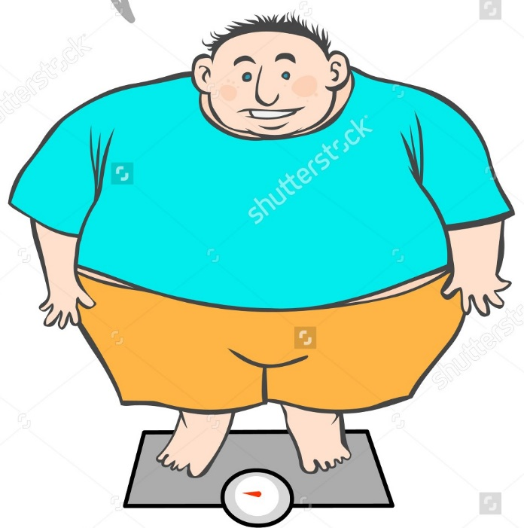
Un problema comune…
Effettivamente sono un po’ sovrappeso…
È giunto il momento di dimagrire!
Si, ma come…?

Slide 3
…e LA soluzione
L’applicativo BeautifulWeight si occupa di proporre e gestire diete ad hoc per raggiungere la forma fisica desiderata.
Il sistema segue l’utente nella sua vita quotidiana proponendogli soluzioni alimentari personalizzate e personalizzabili, utilizzando algoritmi di ultima generazione e in continuo aggiornamento. Il programma supporta la multiutenza e si adatta alle esigenze di tutti gli utilizzatori, consentendo loro di scegliere piatti alternativi e indicare le proprie preferenze alimentari o allergie.
BeautifulWeight: siate il vostro io migliore

Slide 4
Un po’ di dettagli
Interessante questo software…
Vediamo un po’ di documentazione.
Farà al caso mio?

Slide 5
Documento dei requisiti 1/6
Si vuole realizzare una piattaforma software per distribuire servizi dietetici. L’azienda intende distribuire l’applicazione in più versioni iniziando da una versione gratuita che permette l’utilizzo da parte di un solo utente e impone altre restrizioni sull’uso, e una versione a pagamento che permette di aggiungere più utenti e sfruttare tutti i servizi.
Alla creazione di ogni profilo utente è richiesta la compilazione di una scheda anagrafica e fisiologica contenente:
Nome
Cognome
Data di nascita
Peso
Altezza
Sesso
Ore di lavoro settimanale
Carico lavorativo (scala 1-5 tra lavoro di scrivania e lavoro manuale intenso)
Ore di attività sportiva settimanale
Carico sportivo (scala 1-5 di intensità agonistica)

Slide 6
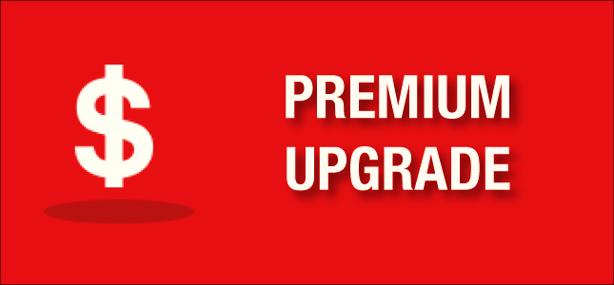
Documento dei requisiti 2/6
Nella versione premium è inoltre possibile specificare:
Obiettivo della dieta: a scelta tra mantenimento peso, aumento massa muscolare, perdita di peso, definizione muscolare (nella versione standard viene permesso di utilizzare unicamente l’obiettivo perdita di peso).
Preferenze alimentari: in termini di ingredienti da escludere dal calcolo della dieta a seguito di gusti alimentari o intolleranze (nella versione standard sono considerati tutti gli ingredienti in archivio).

Slide 7
Documento dei requisiti 3/6
In base ai dati contenuti nel profilo utente il sistema calcola automaticamente il peso forma ideale in base a una formula. La formula attualmente utilizzata per il calcolo del peso forma è la formula di Keyes.
Essendo il software destinato ad un utilizzo privato o familiare non è necessario introdurre forme di privacy nella gestione dei vari profili; ogni utilizzatore deve quindi poter gestire un qualsiasi profilo inserito nel sistema in termini di visualizzazione, modifica, cancellazione e creazione.
Il software deve essere distribuito nella sua versione gratuita, con eventuale upgrade per sbloccare ulteriori funzioni effettuabile direttamente in-app. Ogni licenza è permanente. Non è possibile effettuare downgrade.
Il meccanismo di upgrade avviene tramite l’inserimento e la validazione di un codice segreto, fornito all’utente in maniera esterna all’applicativo (ad esempio per email a seguito di un pagamento, oppure sotto forma di coupon gratuito). Se la validazione del codice inserito ha successo, la nuova versione è sbloccata.

Slide 8
Documento dei requisiti 4/6
Per ogni profilo utente è possibile calcolare un menù settimanale basato su una certa tipologia di dieta. L’azienda dispone di diverse tipologie di dieta, compatibili o meno con i vari obiettivi. Si garantisce che per ogni obiettivo sia sempre disponibile almeno una dieta mirata al suo raggiungimento. Indipendentemente dalla versione, è sempre possibile scegliere la dieta desiderata fra quelle compatibili con l’obiettivo inserito.
In seguito è riportato l’elenco delle diete attualmente supportate dall’azienda, unitamente alle compatibilità con gli obiettivi.
 | Mantenimento | Massa muscolare | Perdita di peso | Definizione
Dieta a zona | ✓ | ✗ | ✓ | ✓
Dieta a punti | ✓ | ✓ | ✓ | ✓
Dieta a kcal | ✓ | ✓ | ✓ | ✓
Dieta Dukan | ✗ | ✗ | ✓ | ✗
Dieta dissociata | ✗ | ✗ | ✓ | ✗
Crono dieta | ✗ | ✓ | ✓ | ✗
Dieta ipocalorica | ✗ | ✗ | ✓ | ✓
Dieta vegana | ✓ | ✗ | ✓ | ✓

Slide 9
Documento dei requisiti 5/6
Gli algoritmi per il calcolo delle diete sono proprietari e sviluppati internamente all’azienda utilizzando il framework .NET e distribuite sotto forma di librerie a caricamento dinamico. Al fine di permettere il testing del software l’azienda mette a disposizione alcuni algoritmi di prova. Si prevede che in futuro possano essere aggiunte nuove tipologie di dieta.
Nella versione standard sono forniti i servizi di calcolo di un nuovo menù settimanale (che eventualmente sovrascrive il precedente) e di visualizzazione di peso forma e dieta corrente; nella versione premium è inoltre possibile visualizzare il pasto successivo in base a ora e giorno della settimana e sostituire un piatto del menù settimanale con uno equivalente.

Slide 10
Documento dei requisiti 6/6
Ogni menù è basato su 7 giorni, ognuno dei quali prevede una serie di pasti a diversi orari, ogni pasto si compone di piatti in una certa quantità.
Un piatto è composto da un elenco di ingredienti e ad ogni piatto è associato un apporto nutrizionale (calorie, proteine, carboidrati, grassi) basato su 100gr di prodotto alimentare.
Un ingrediente è caratterizzato unicamente dal suo nome e non dai suoi valori nutrizionali. Esempi di ingredienti sono: lattuga, pasta, salsa di pomodoro. Non volendo realizzare un ricettario, non si indicano le quantità dei singoli ingredienti componenti un piatto.

Slide 11

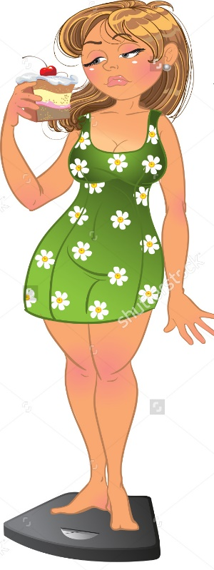
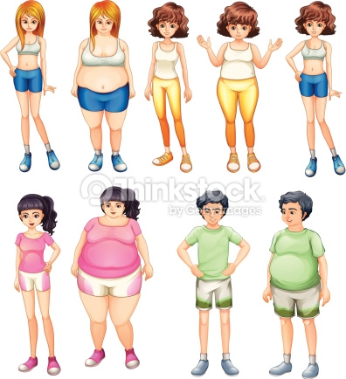
Nel classico contesto familiare…
Questo software è proprio quello che mi serve. Ed è pure freeware!
NON TI DIMENTICARE DI NOI!!! ANCHE LA TUA FAMIGLIA DEVE DIMAGRIRE CARO!!!
Si papà, ci serve la versione premium!

Slide 12
…l’uomo ha sempre torto
E io pago…

Slide 13
Casi d’uso
Note generali:
Per ogni operazione soggetta a restrizioni di licenza è necessario verificare preventivamente la versione del prodotto
Ogni operazione può essere annullata dall’utente
Tutte le operazioni critiche sono soggette a richiesta di conferma

Slide 14
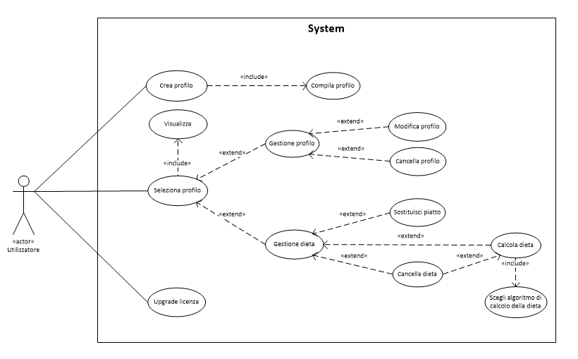
Vista d’insieme

Slide 15
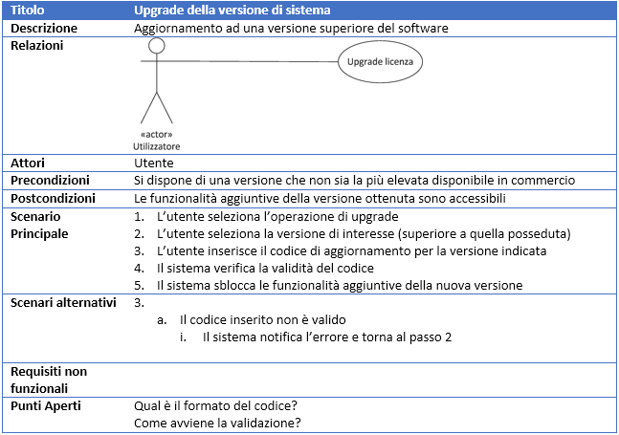
Upgrade
GRRR…

Slide 16
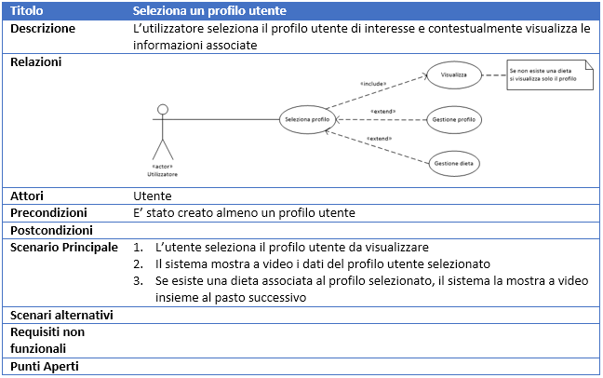
Selezione profilo

Slide 17
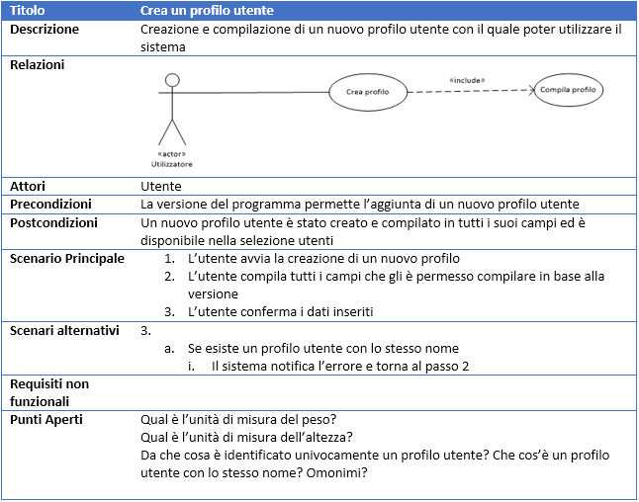
Creazione profilo

Slide 18
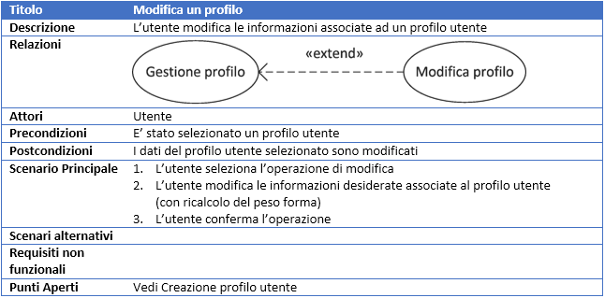
Modifica profilo

Slide 19
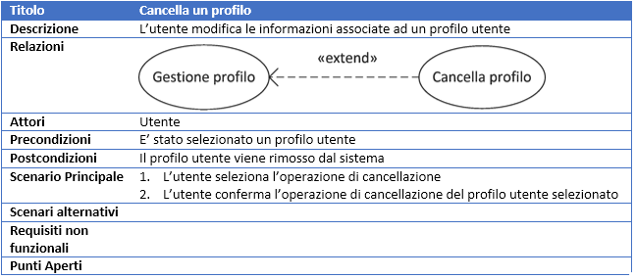
Cancellazione profilo

Slide 20
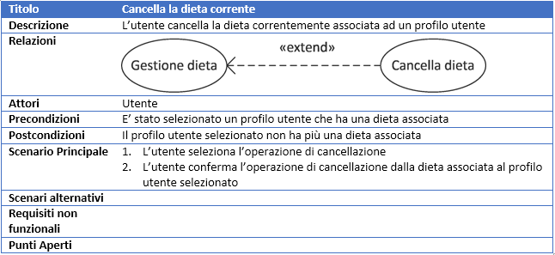
Cancellazione dieta

Slide 21
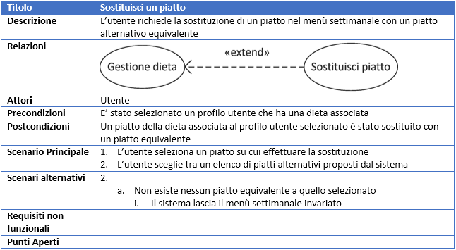
Sostituzione piatto

Slide 22
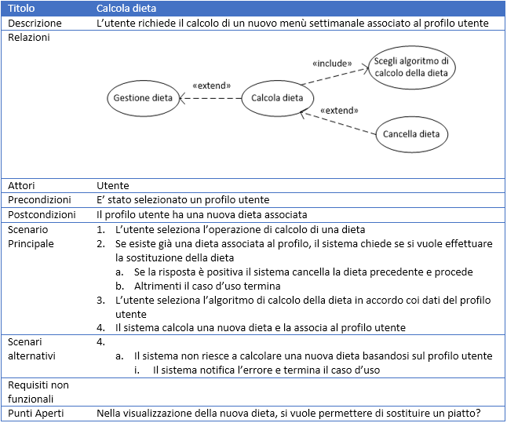
Calcolo dieta

Slide 23
Iniziamo
Ok, vediamo un po’ come funziona questo programma. Mmh… sembra facile!

Slide 24
Interfaccia grafica
Selezione degli utenti
Modifica del profilo
Preferenze alimentari
Visualizzazione del menu
Upgrade della versione
MVP

Slide 25
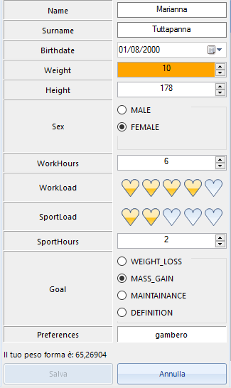
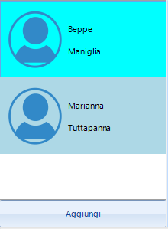
Interfaccia grafica

Slide 26
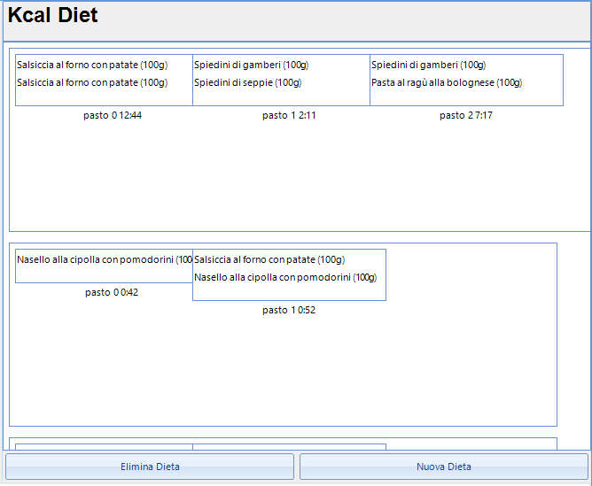
Interfaccia grafica

Slide 27
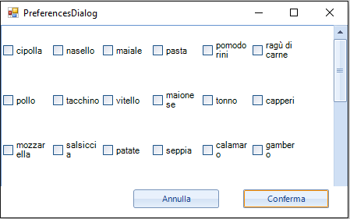
Interfaccia grafica

Slide 28
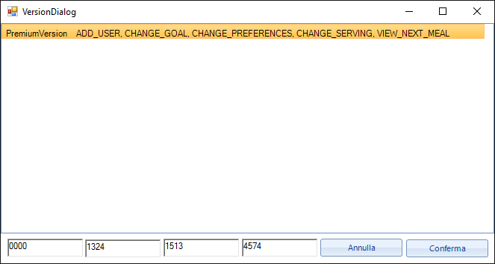
Interfaccia grafica

Slide 29
Classi di Analisi
Weekly Menu
User Profile
Target Weigth Formula
Diet Calculator
Version and Code Validation

Slide 30
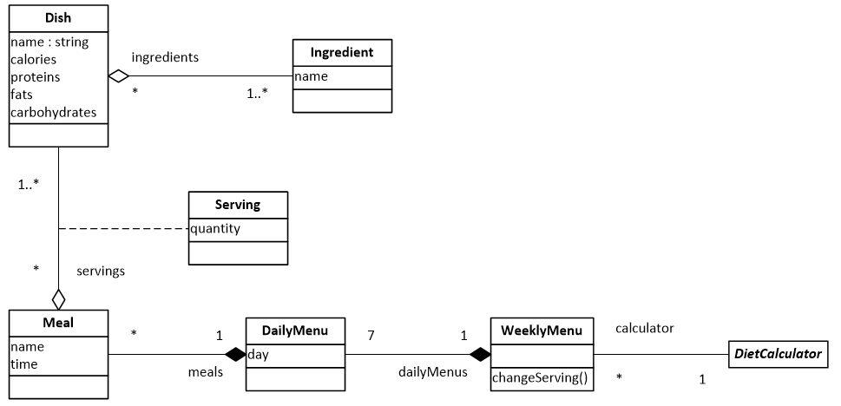
Classi di Analisi – Weekly Menu
Classe di associazione

Slide 31
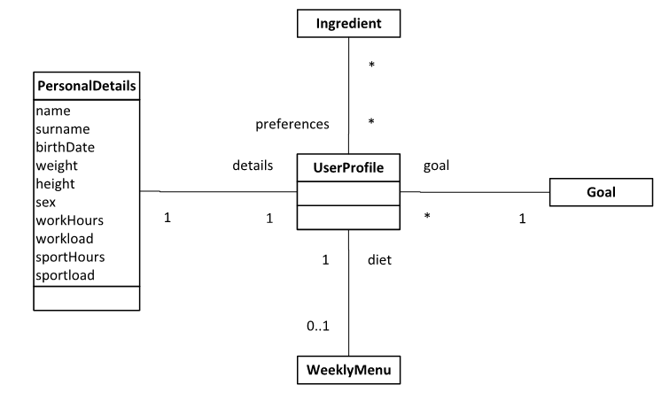
Classi di Analisi – User Profile

Slide 32
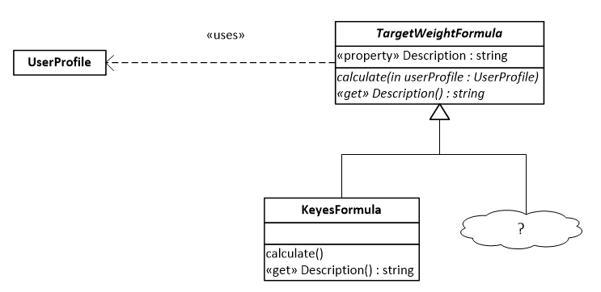
Classi di Analisi – Target Weight Formula

Slide 33
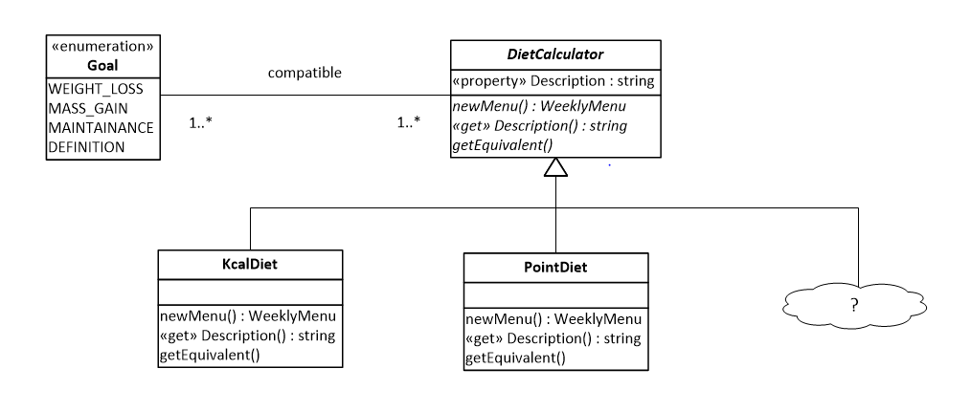
Classi di Analisi – Diet Calculator

Slide 34
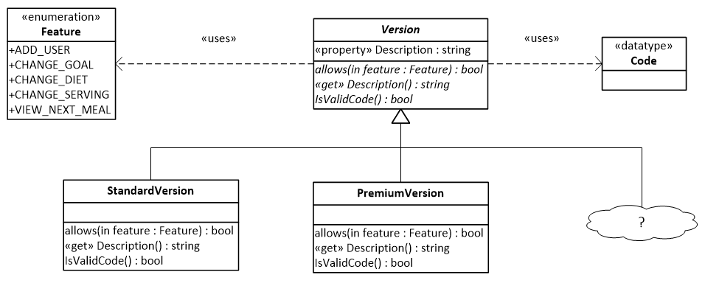
Classi di Analisi – Version and Code Validating

Slide 35
Modello dinamico
Diagramma di sequenza dell’attivazione di un componente grafico che dipende dalla versione in uso

Slide 36
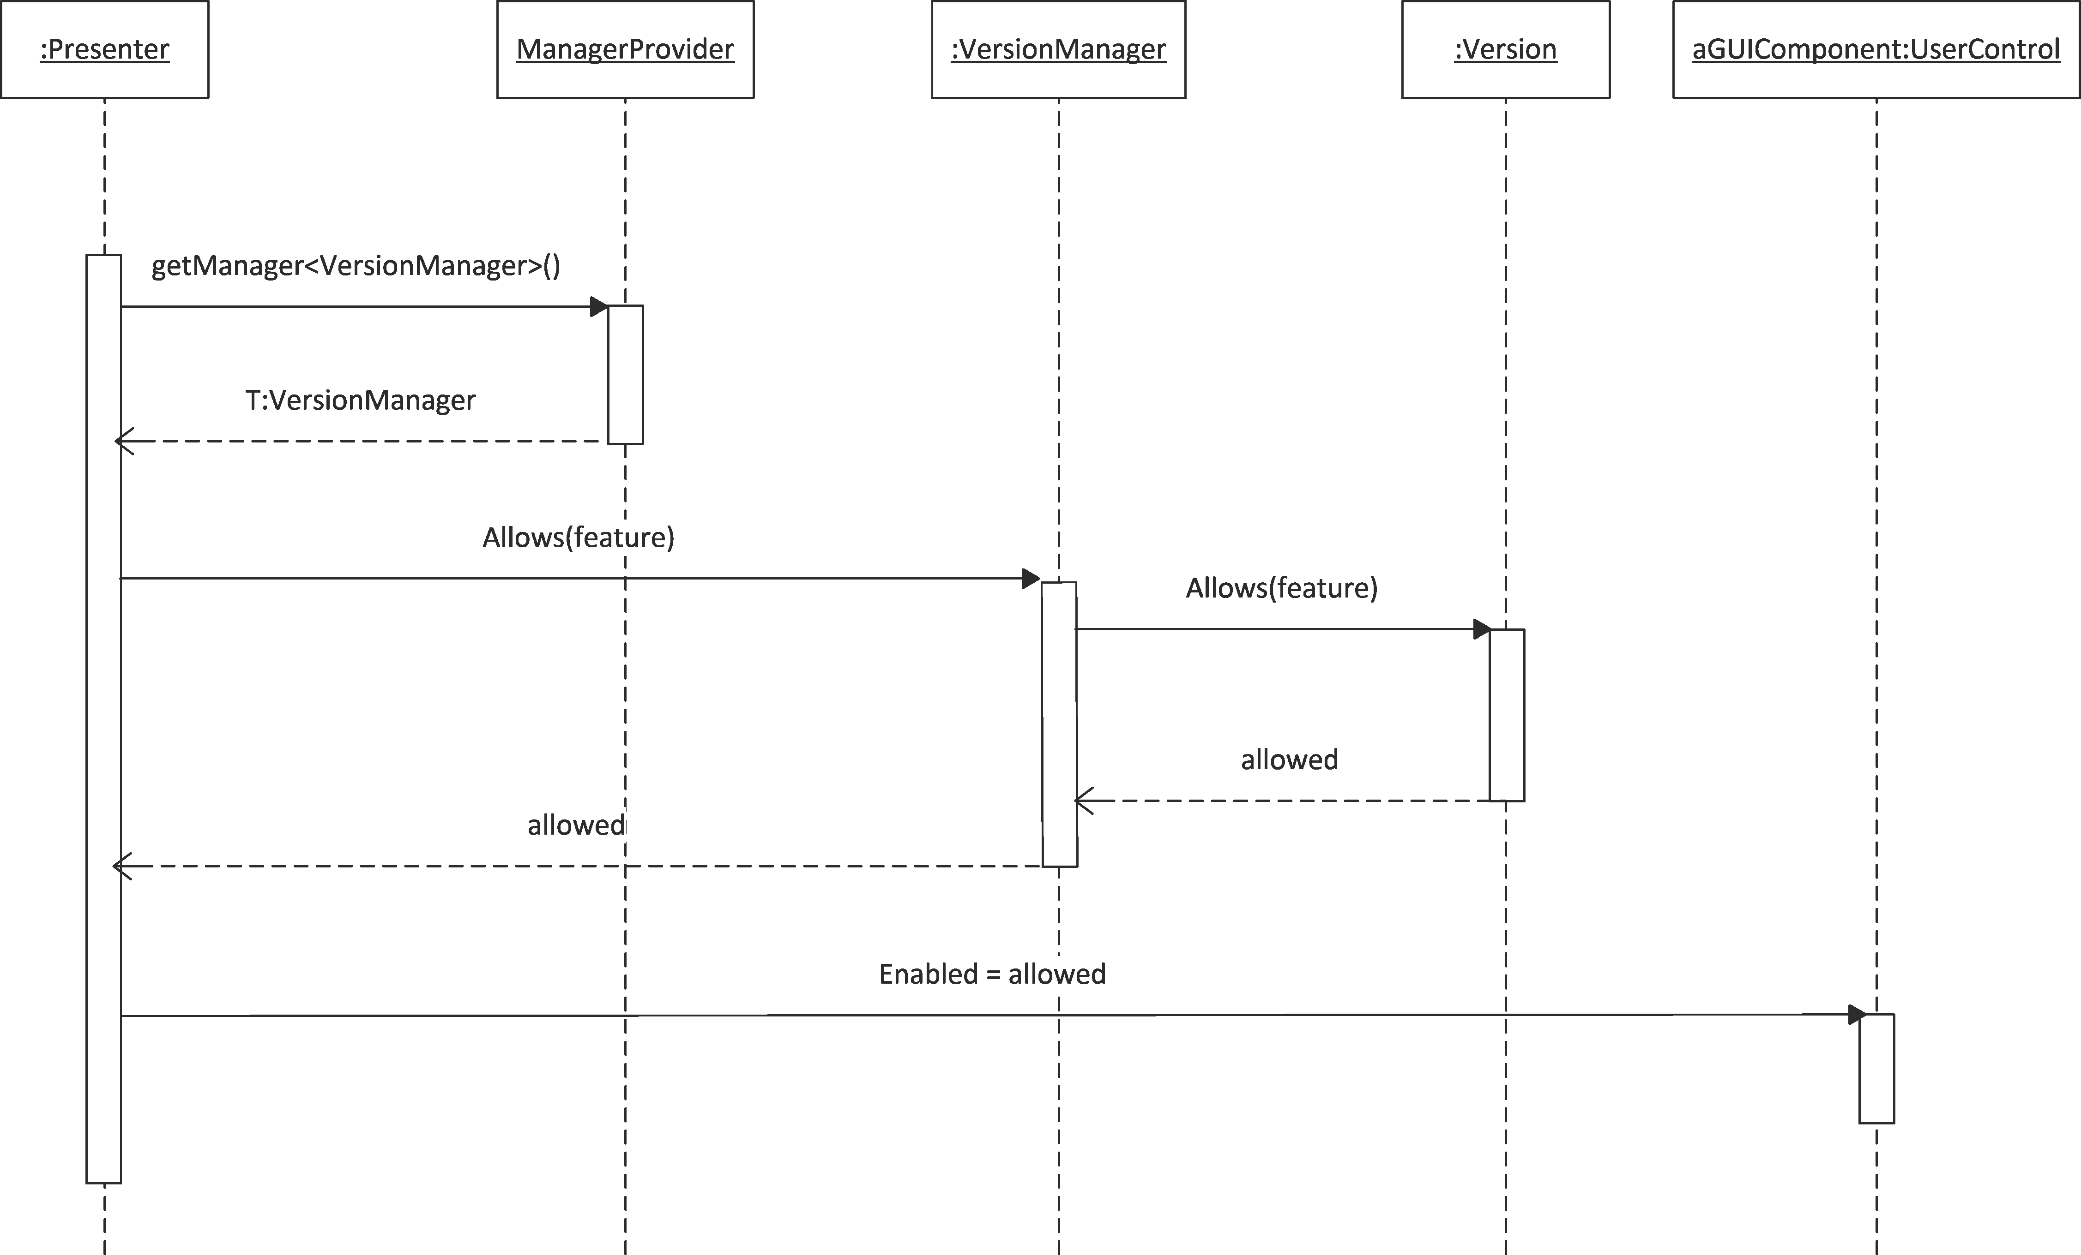
Modello dinamico – Diagramma di Sequenza

Slide 37
Prototipo running
E ora vediamo il prototipo in azione…

Slide 38
Classi di Progettazione
Modifiche introdotte alle classi di analisi in seguito al processo di progettazione
Design pattern applicati
Design principles seguiti

Slide 39
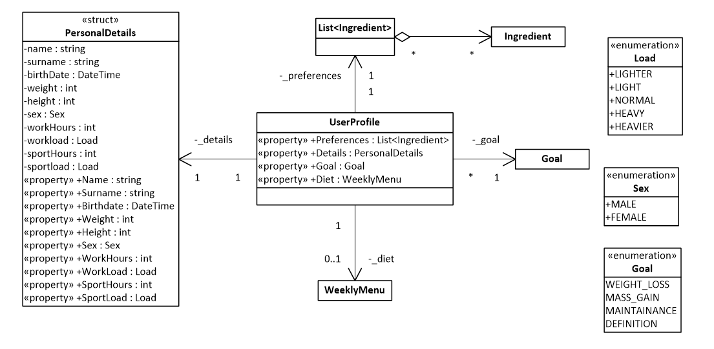
Classi di progettazione – User Profile

Slide 40
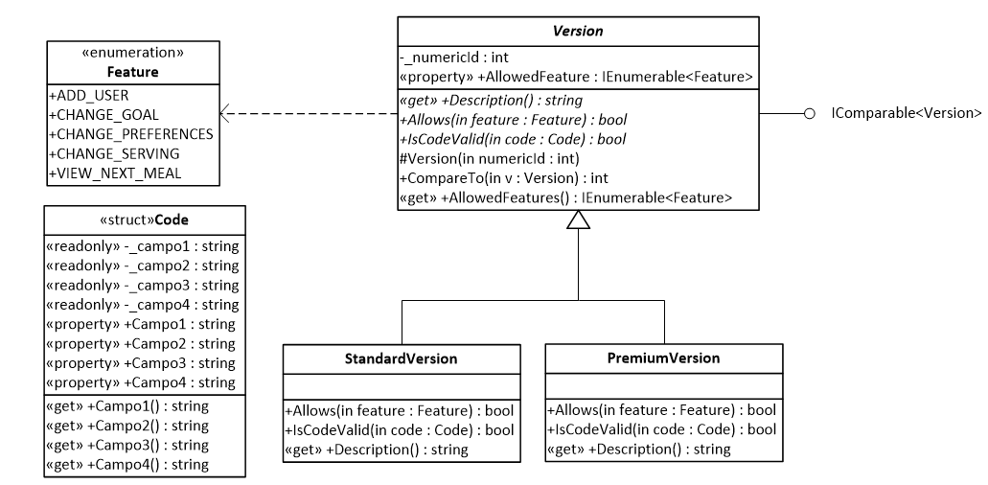
Classi di progettazione – Version
Pattern State

Slide 41
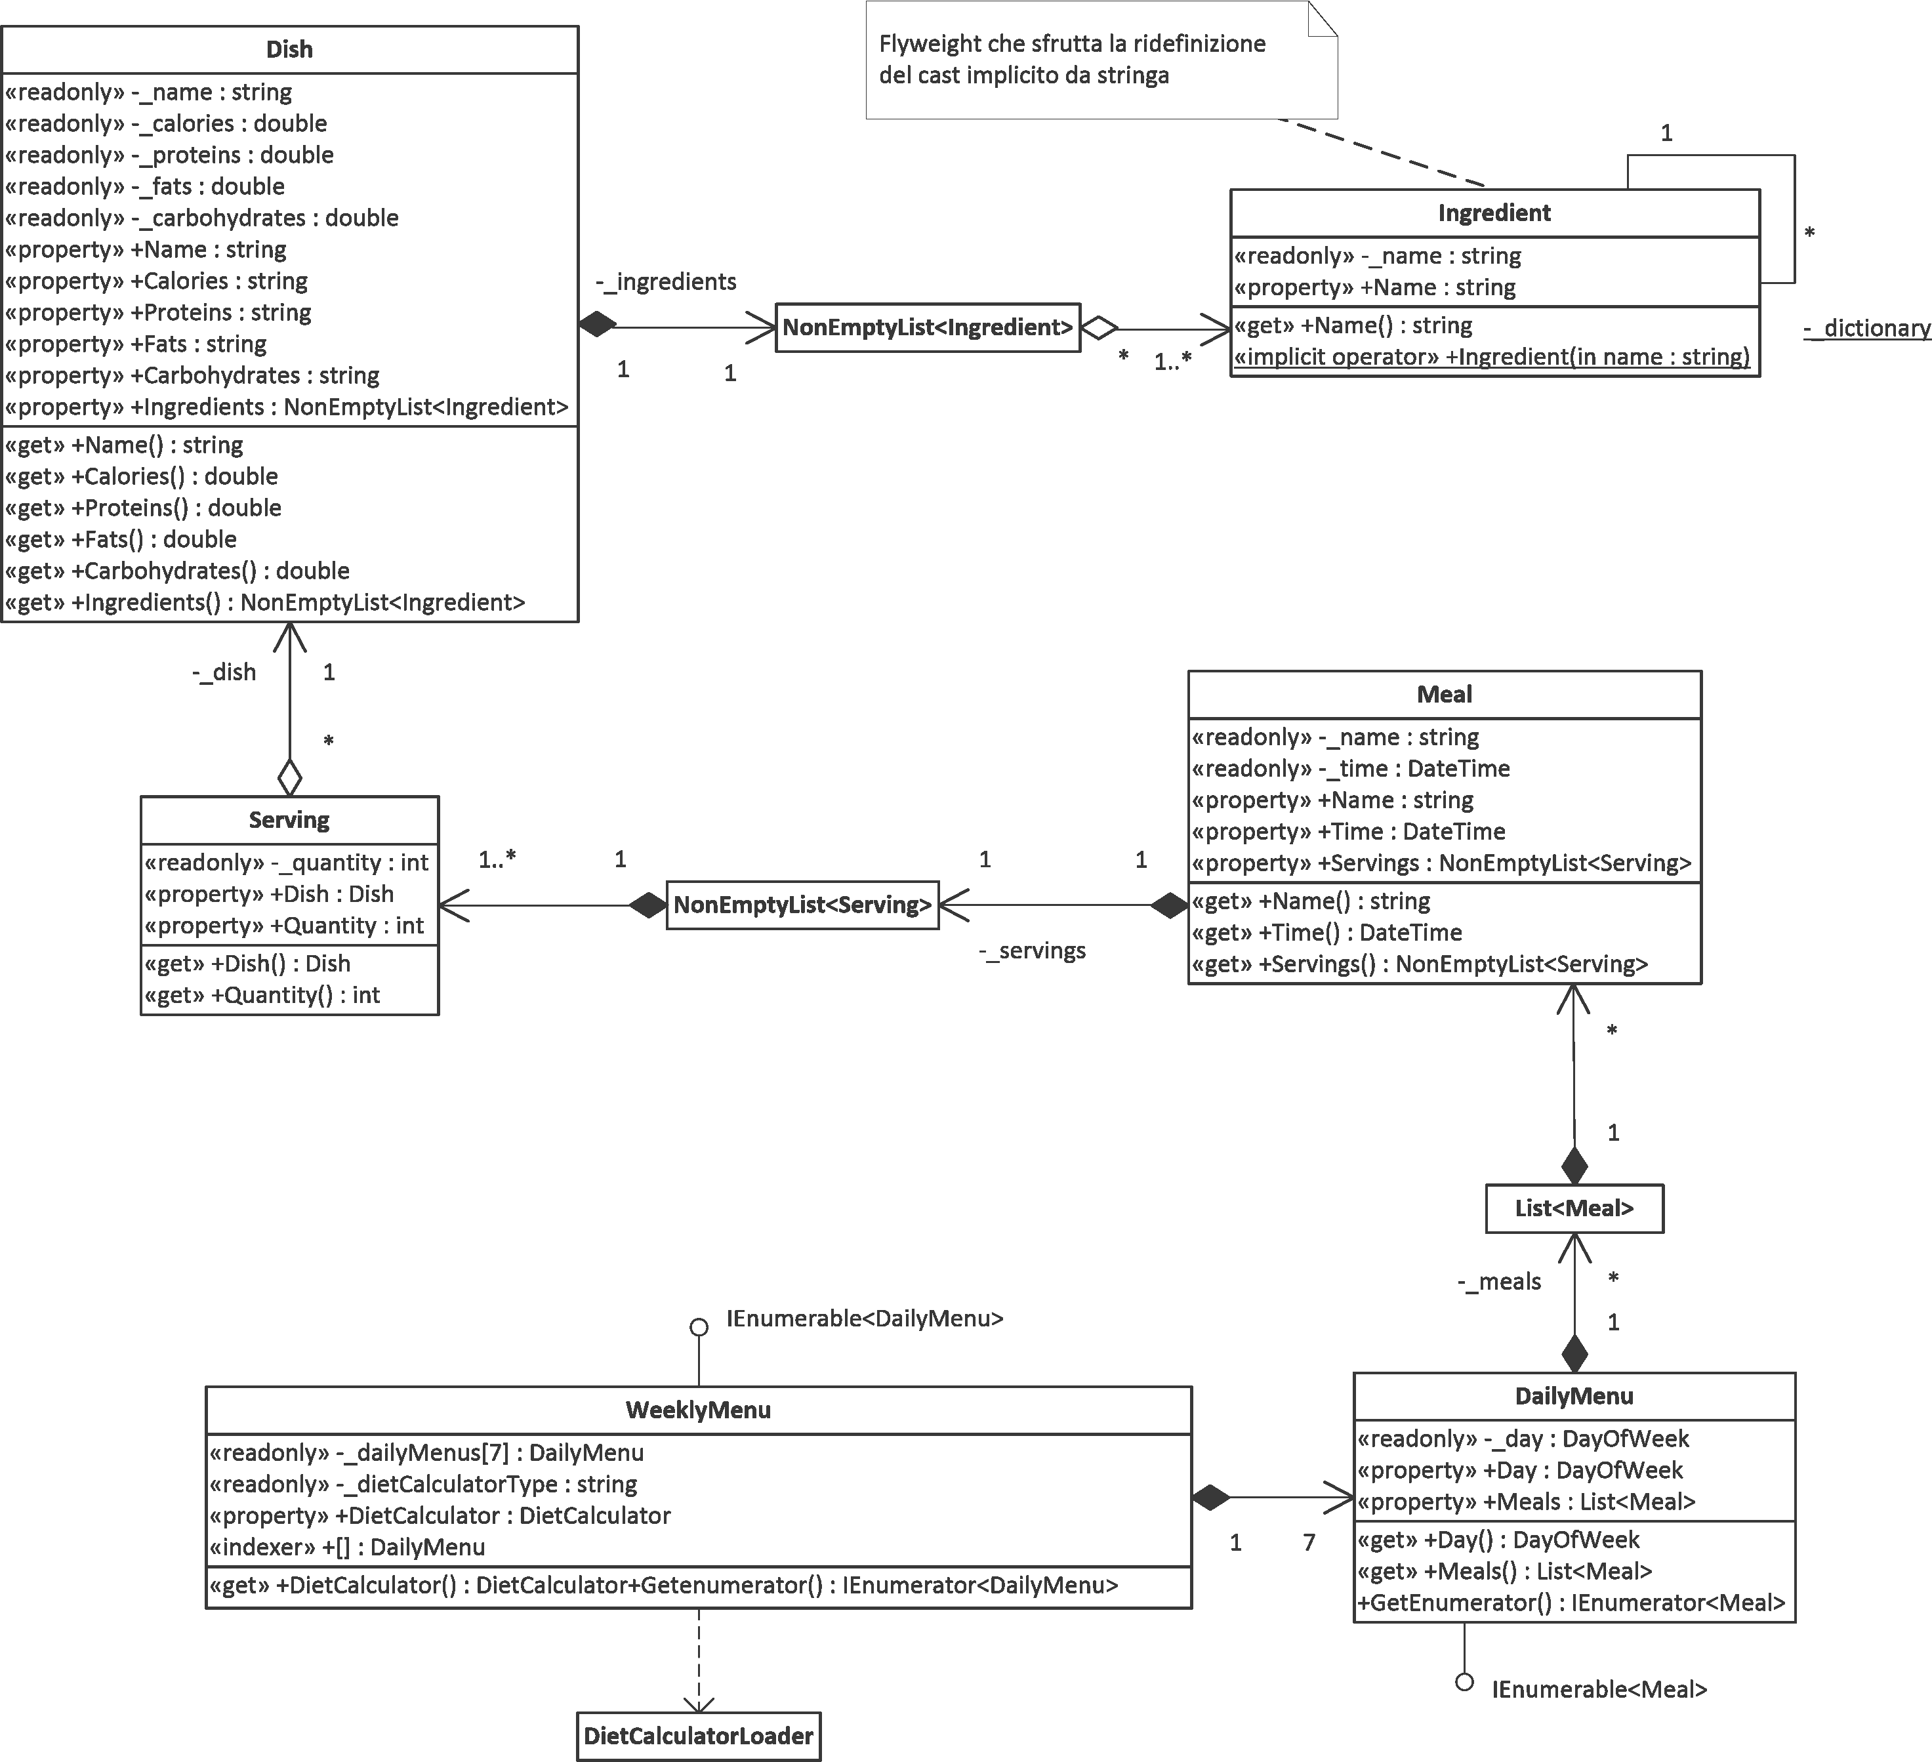
Classi di progettazione ingredienti, piatti, menu giornalieri e settimanali
Pattern FLYWEIGHT

Slide 42
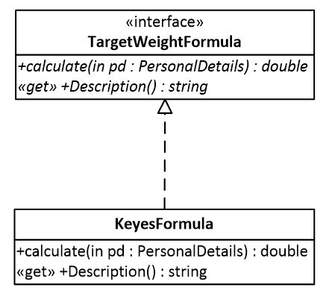
Classi di progettazione – Target Weight Formula
Pattern STRATEGY

Slide 43
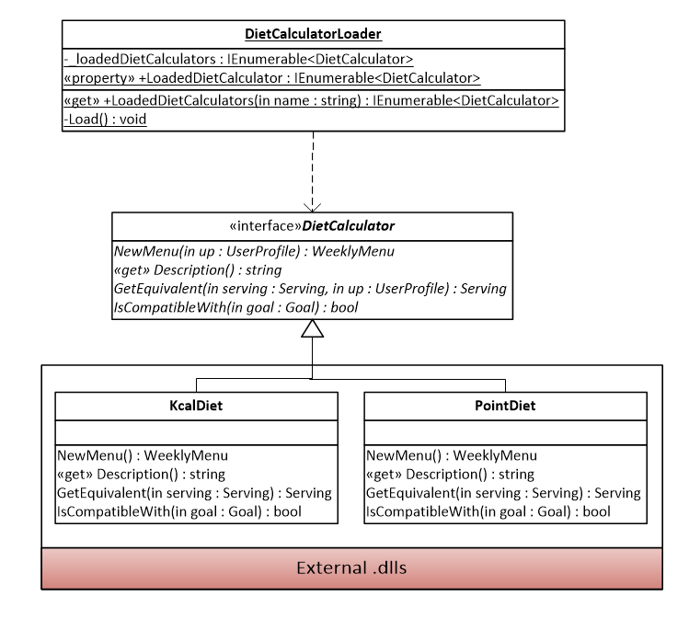
Classi di progettazione – Diet Calculator
OPEN/CLOSED
PRINCIPLE
DEPENDENCY INVERSION PRINCIPLE

Slide 44
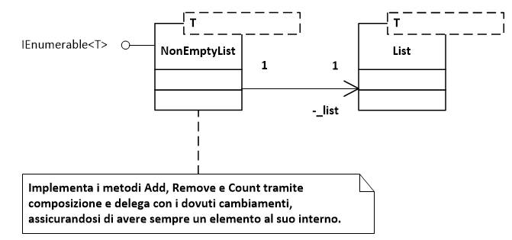
Classi di progettazione – Contenitore Custom
Liskov
Substitution
PRINCIPLE

Slide 45
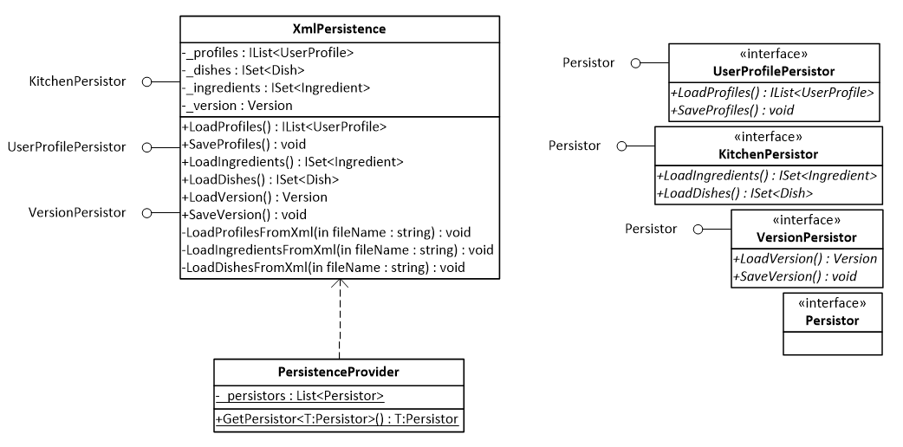
Classi di progettazione – Persistenza
Interface segregation principle
Pattern FACTORY

Slide 46
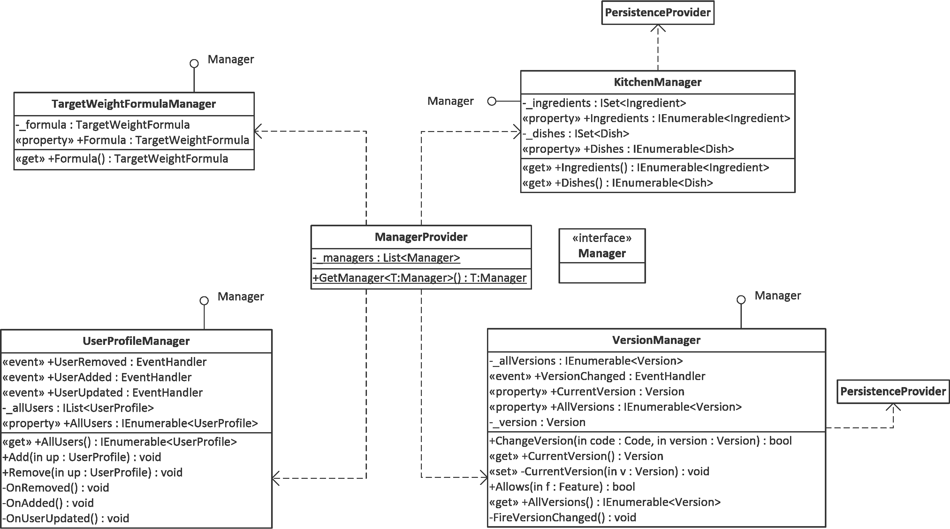
Classi di progettazione – Data Manager
Pattern FACTORY

Slide 47
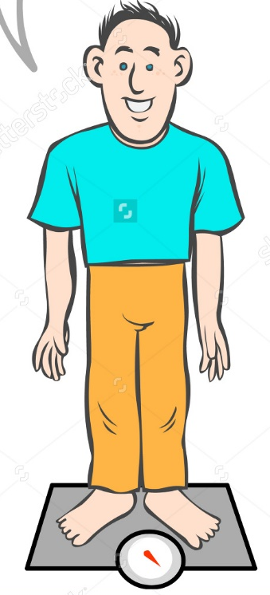
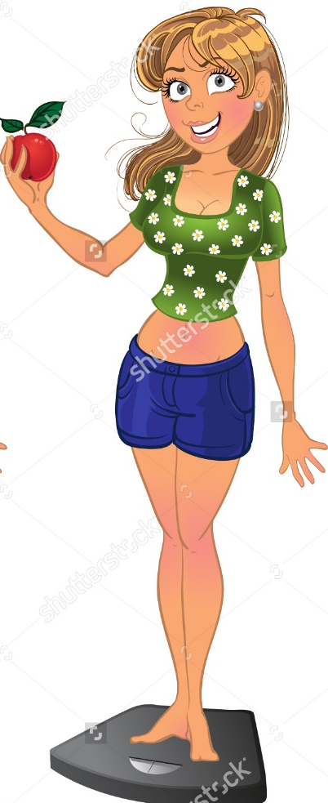
Tutto finito?
Ora si che siamo BELLI e MAGRI

Slide 48
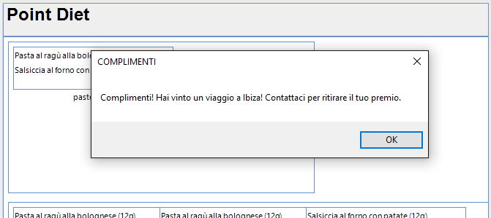
Un piccolo Easter-Egg!
BeautifulWeight premia i suoi clienti più fedeli! Più provi le nostre diete, più aumenti la possibilità di vincere dei viaggi premio!
Abbiamo vinto! Grazie papà, ma a Ibiza ci vado io con le mie amiche!
GRRR…

